Slide 1
ANALISIS Y DESARROLLO DE SISTEMAS DE INFORMACIÒN

Slide 2
PARKING REVOLUTION
HAIVER LEONARDO RINCON MACHUCA
JESUS EDWIN MURIEL ARIAS
KEVIN HERNANDEZ LUCIO
JOAN DAVID ROJAS ZAPATA
EDUARDO STEVEN BURGOS MORENO
INTRUCTOR: JONATTAN SMITH MOSQUERA
SENA
ANALISIS Y DESARROLLO DE SISTEMAS DE INFORMACIÒN
BOGOTÀ
2018

Slide 3

LOGO-ESLOGAN

Slide 4

PLANTEAMIENTO PROBLEMA
¿Cómo implementar un sistema que organice y controle la administración del parqueadero?
En la actualidad se evidencia que la administración de algunos establecimientos se realiza de una manera improductiva, lo anterior debido a que el control en sus productos o servicios no es efectivo, pues permiten fugas de información que es un ítem vital al momento de llevar trazabilidad por el lucro del establecimiento.
Se desea diseñar un sistema en el cual al ingreso del vehículo, se realice el registro de cada propietario y del vehículo (documentación+placas) de esta manera se genera una base de datos de ingreso y egreso para tener mayor control respecto al tiempo en el cual se hace uso del parqueadero.

Slide 5

JUSTIFICACIÓN
Este proyecto nace de la necesidad de los usuarios del parqueadero zapatoca por querer una manera segura de poder guardar sus vehículos dentro del establecimiento, siendo esto un factor para que Parking Revolutions intervenga para brindar sus servicios.

Slide 6
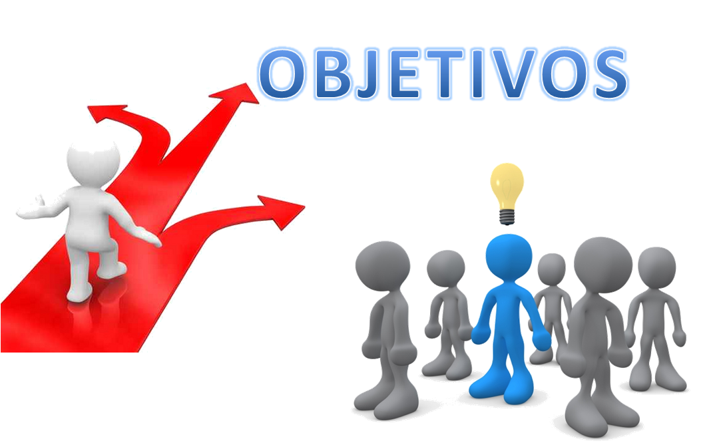
OBJETIVO GENERAL
Diseñar y desarrollar un sistema de información en línea que controle el ingreso y salida de los vehículos en el parqueadero zapatoca, optimizando y facilitando la administración del establecimiento.

Slide 7

OBJETIVOS ESPECIFICOS
Analizar los requerimientos y observaciones realizadas por algunos de los usuarios que interactúan con el parqueadero zapatoca.
Categorizar de forma ordenada en una base de datos las personas que ingresen y salgan del parqueadero.
Generar consultas en registros de los vehículos para el seguimiento de los mismo.
Organizar el flujo de parqueo de los vehículos que ingresan y salgan al parqueadero zapatoca.

Slide 8
COMPONENTE TÉCNICO
VIABILIDAD DEL PROYECTO:
La viabilidad de el software depende de la necesidad de la comunidad hacia un parqueadero, para saber si nuestro proyecto obtendrá una viabilidad buena o mala, se hará:
El levantamiento de información utilizando el método de la encuesta a la comunidad del sector, con el fin de filtrar detalladamente las problemáticas y necesidades que requieren de una intervención para su mejor funcionamiento.
Se realizaran dos filtros donde obtenga la opinión del usuario y la conformidad de acuerdo a la solución brindada.

Slide 9

ENCUESTA
levantamiento de informaciòn.docx

Slide 10
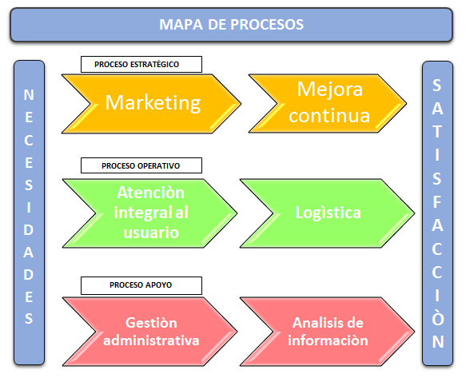
MAPA DE PROCESOS
En la actualidad el parqueadero visitado, no contaba con ningún sistema de información, todo se encontraba basado en una factura a mano, con la cual ellos (administrador-empleado) se valían para realizar el cobro del servicio prestado

Slide 11
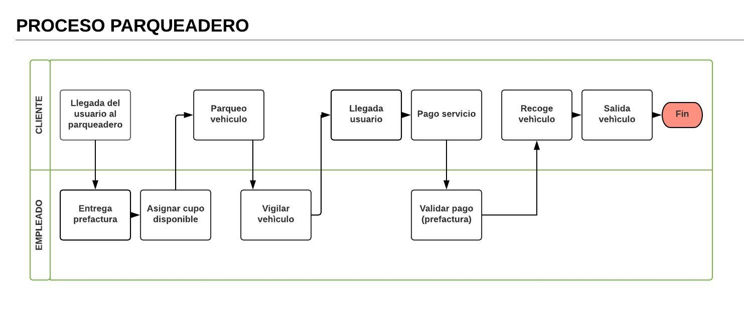
MAPA DE PROCESOS
En la actualidad el parqueadero visitado, no contaba con ningún sistema de información, todo se encontraba basado en una factura a mano, con la cual ellos (administrador-empleado) se valían para realizar el cobro del servicio prestado

Slide 12
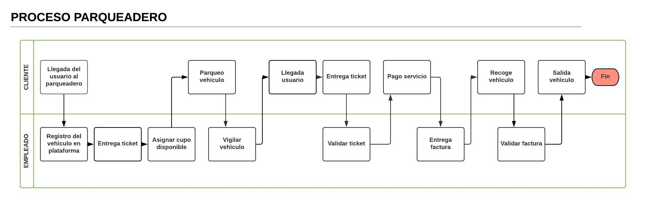
MAPA DE PROCESOS
El presente mapa de procesos será el cual se implementara, ya que permite realizar la trazabilidad del servicio prestado y así teniendo un histórico en la administración del parqueadero

Slide 13
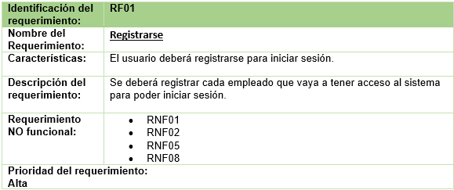
REQUERIMIENTOS FUNCIONALES

Slide 14
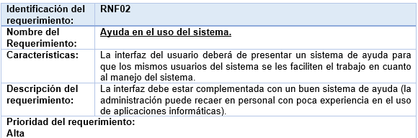
REQUERIMIENTOS NO FUNCIONALES

Slide 15
FACTIBILIDAD TÉCNICA

Slide 17
FACTIBILIDAD FINANCIERA
FACTIBILIDAD TÈCNICA

Slide 18
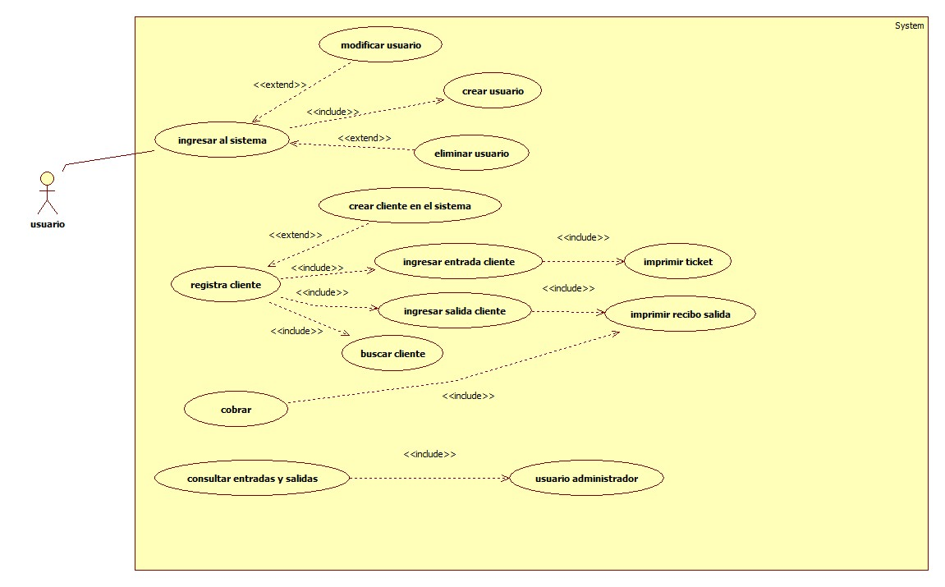
CASOS DE USO

Slide 19
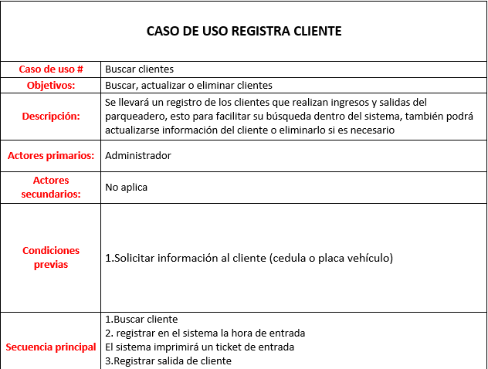
CASOS DE USO EXTENDIDO

Slide 20
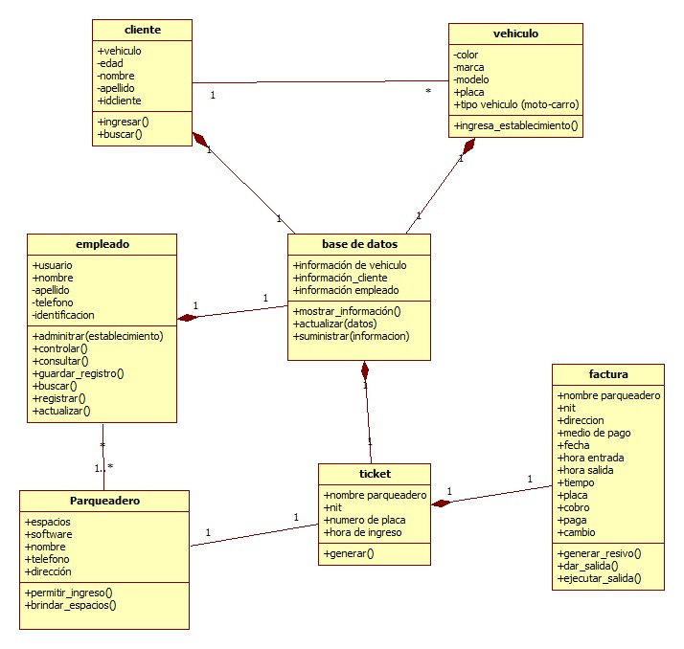
DIAGRAMA DE CLASES

Slide 21
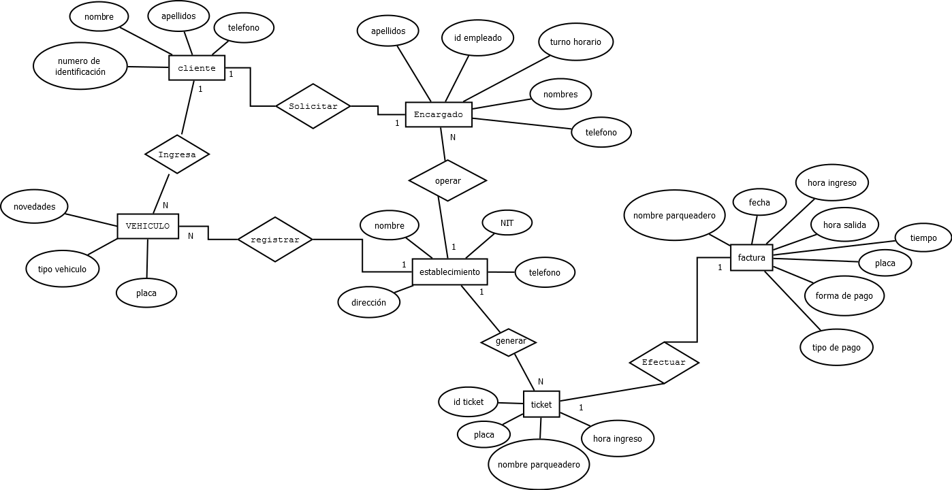
MER

Slide 22
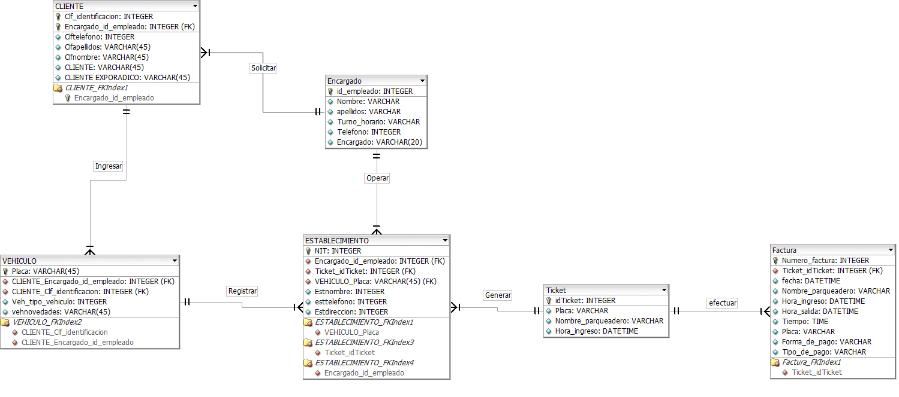
MODELO RELACIONAL

Slide 23
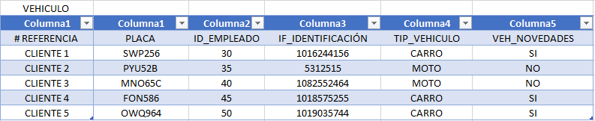
NORMALIZACIÓN

Slide 24
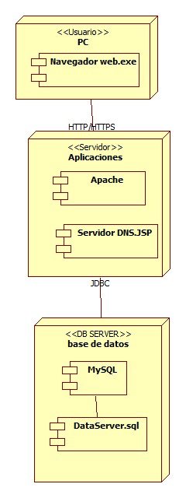
DIAGRAMA DE DISTRIBUCIÓN

Slide 25
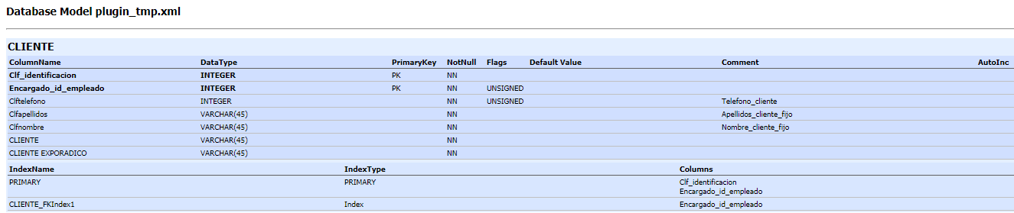
DICCIONARIO DE DATOS

Slide 26
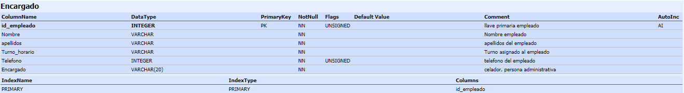
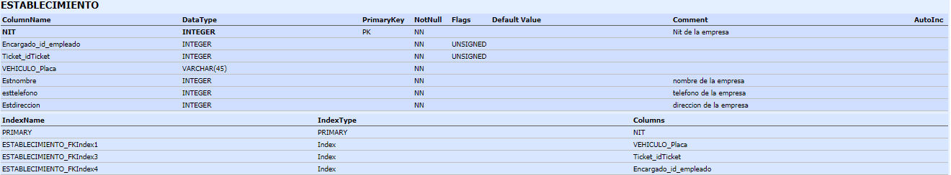

Slide 27
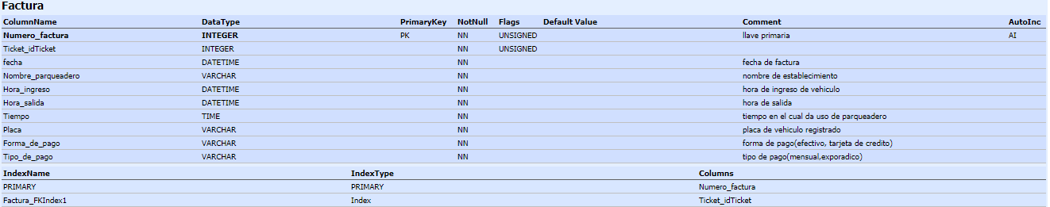
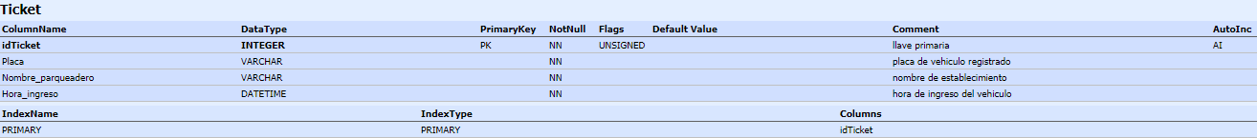
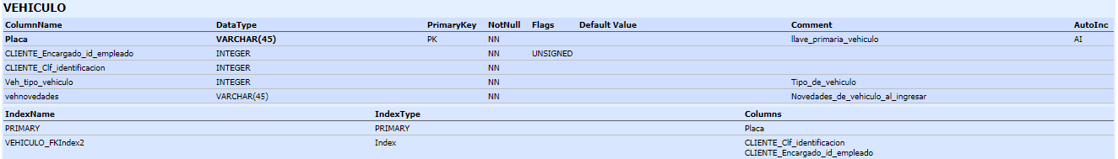

Slide 28
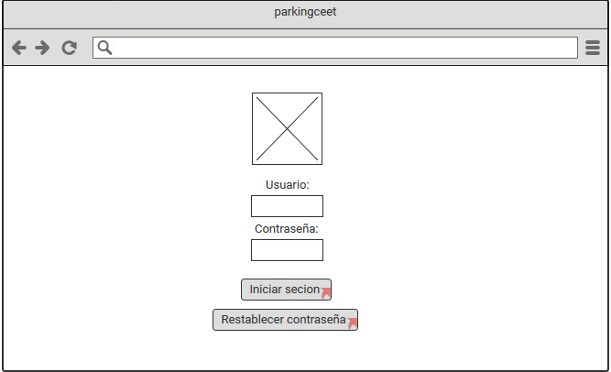
MOCKUPS

Slide 29
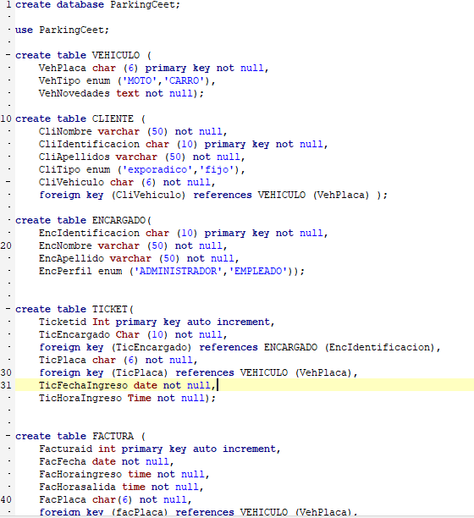
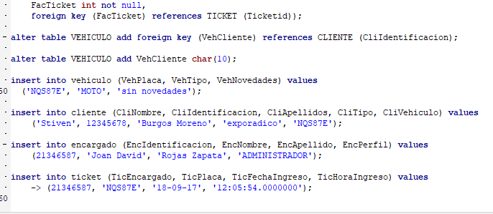
BASE DE DATOS DDL

Slide 30
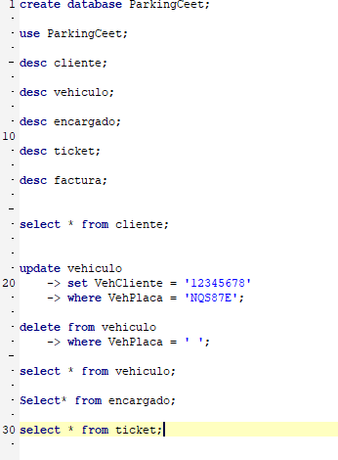
BASE DE DATOS DML

Slide 31
CONTROL DE VERSIONES

Slide 32
DIAGRAMA DE GANTT

Slide 33
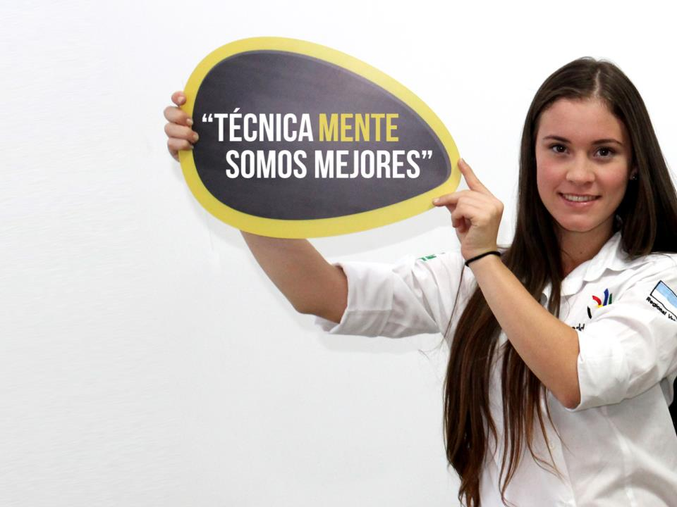
GRACIAS

